Slide 1
SJAL Tuomarikoulutus 18.03.2021
SJAL tuomarineuvosto/
Mari Jakonen CJ

Slide 2
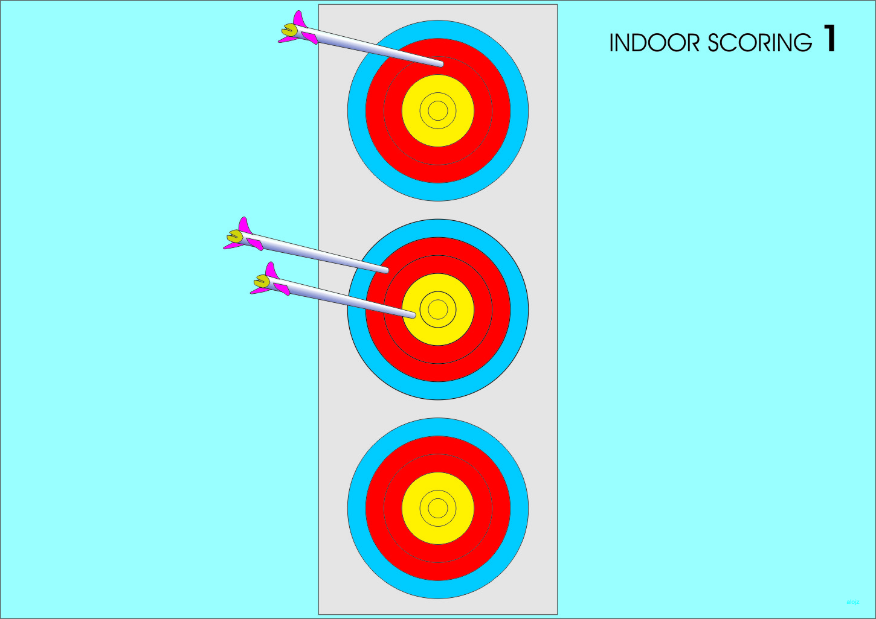
8
Tulos =
M
9 - 8 - 7
?
9
7
O vai V
Oikea tulos:
8 -
7 -
M
=15

Slide 3
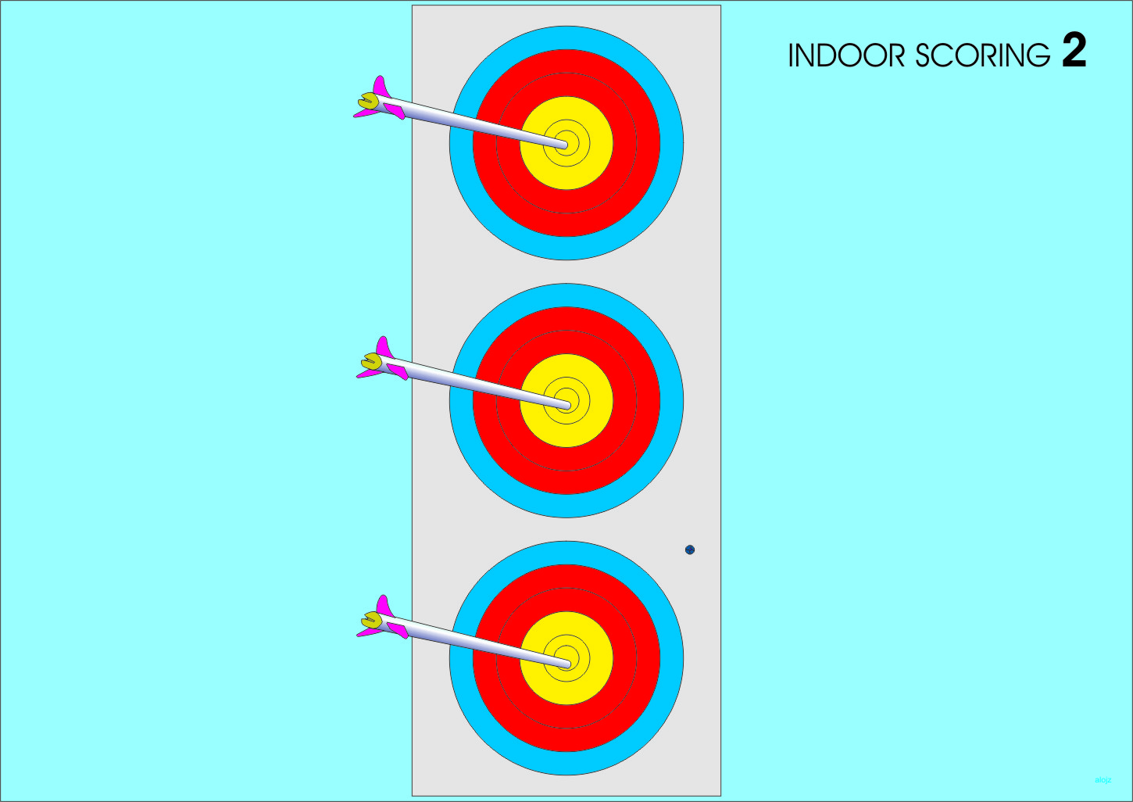
10
Tulos =
10 - 10 - M
?
10
O vai V
Oikea tulos:
10
10 -
10 -
10 -
M
=20
Notes:
Reikä valkoisella on ammuttu, kimmonnut neljäs nuoli.

Slide 4
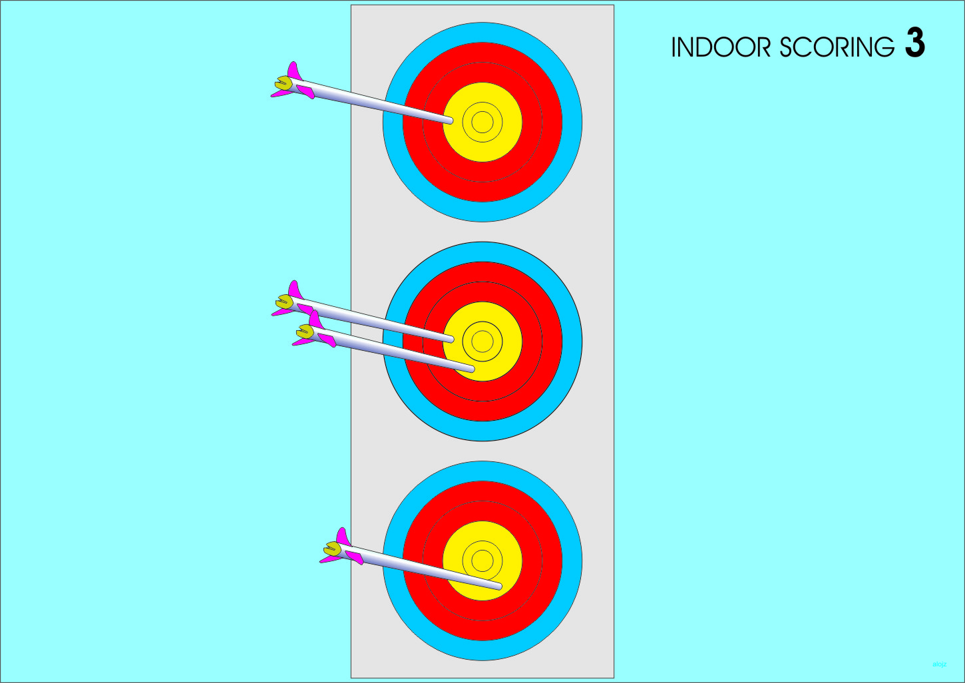
9
Tulos =
M
9 - 9 - 9
?
9,
9
O vai V
Oikea tulos:
9
9 -
9 -
9 -
M
=18

Slide 5
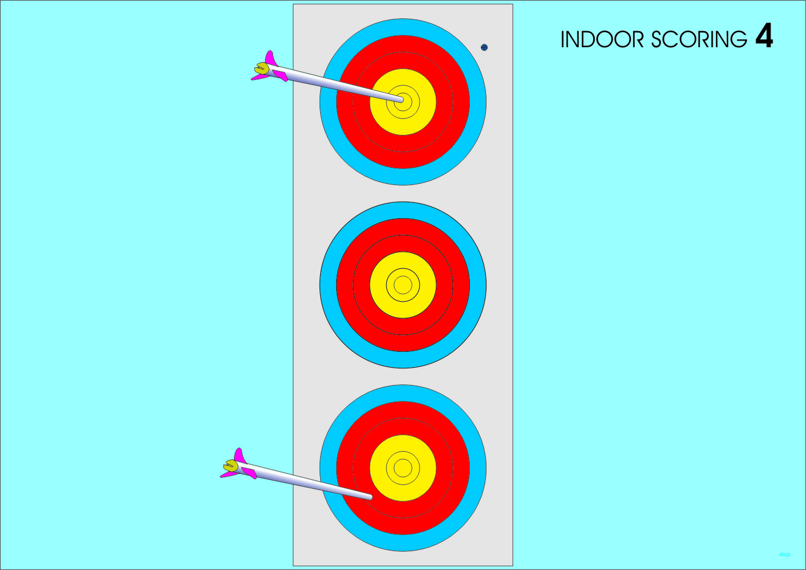
10
Tulos =
8 - M - M
?
M
O vai V
Oikea tulos:
8
10 -
8 -
M
=18
Notes:
Reikä valkoisella alueella on ammuttu, kimmonnut kolmas nuoli.

Slide 6
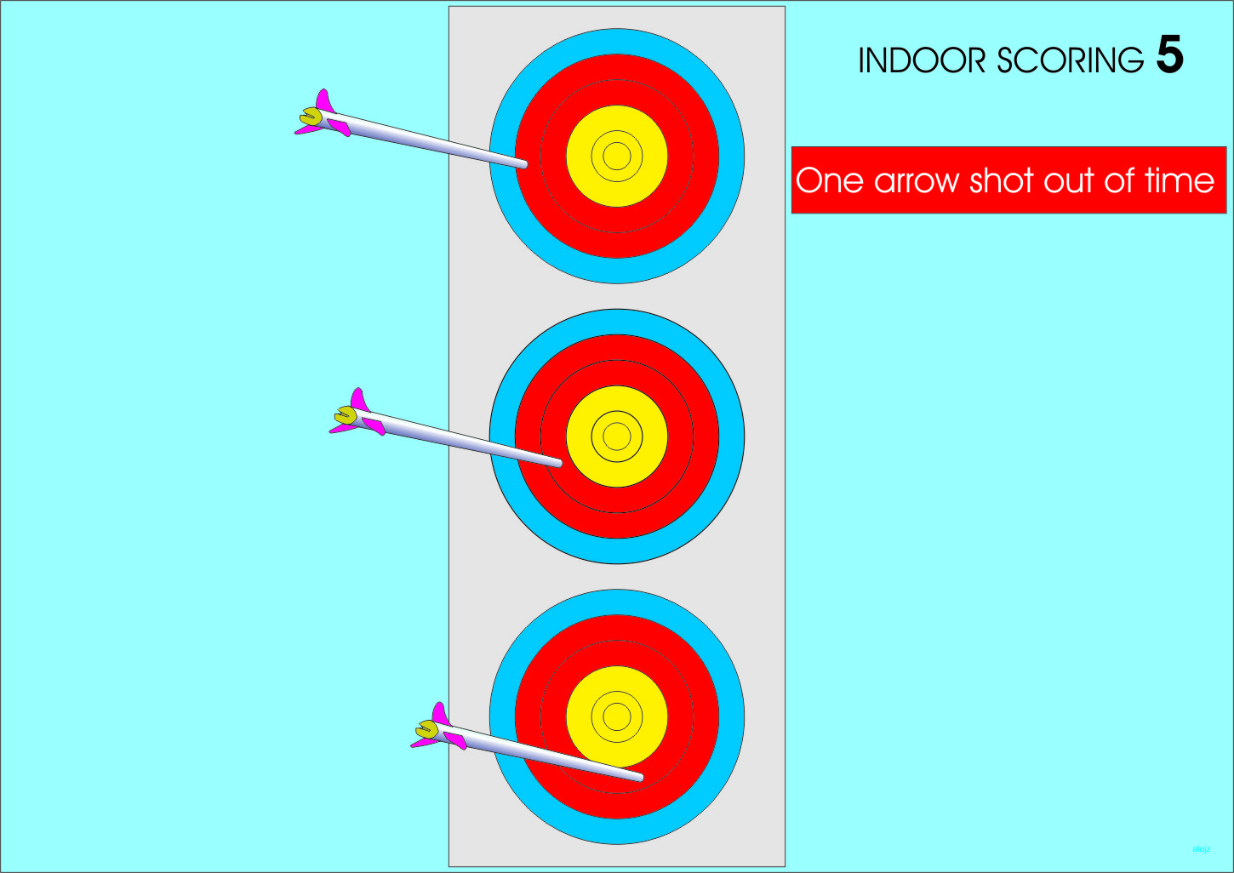
7
Tulos =
8 - 7 - M
?
8
O vai V
Oikea tulos:
8
M
7
8 -
8 -
=15

Slide 7
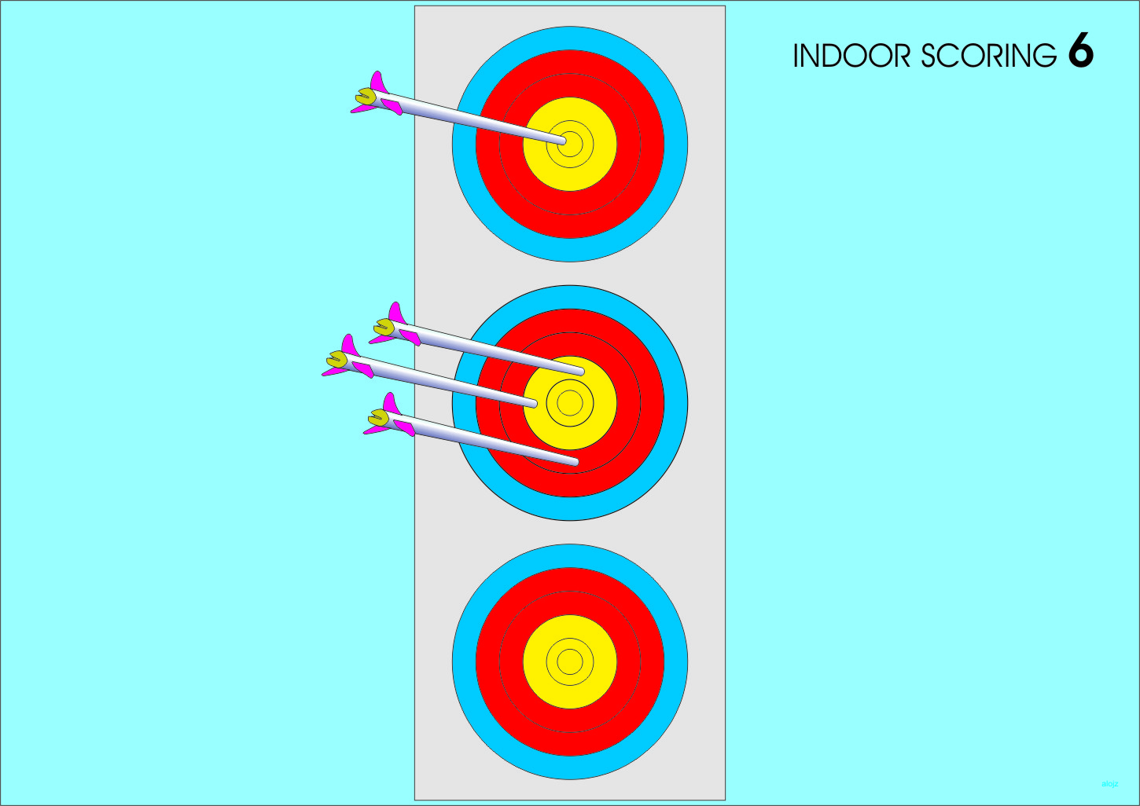
10
Tulos =
M
M
10 - 9 - 8
?
9,
9
8
O vai V
Oikea tulos:
10 -
8 -
M -
M
= 8

Slide 8
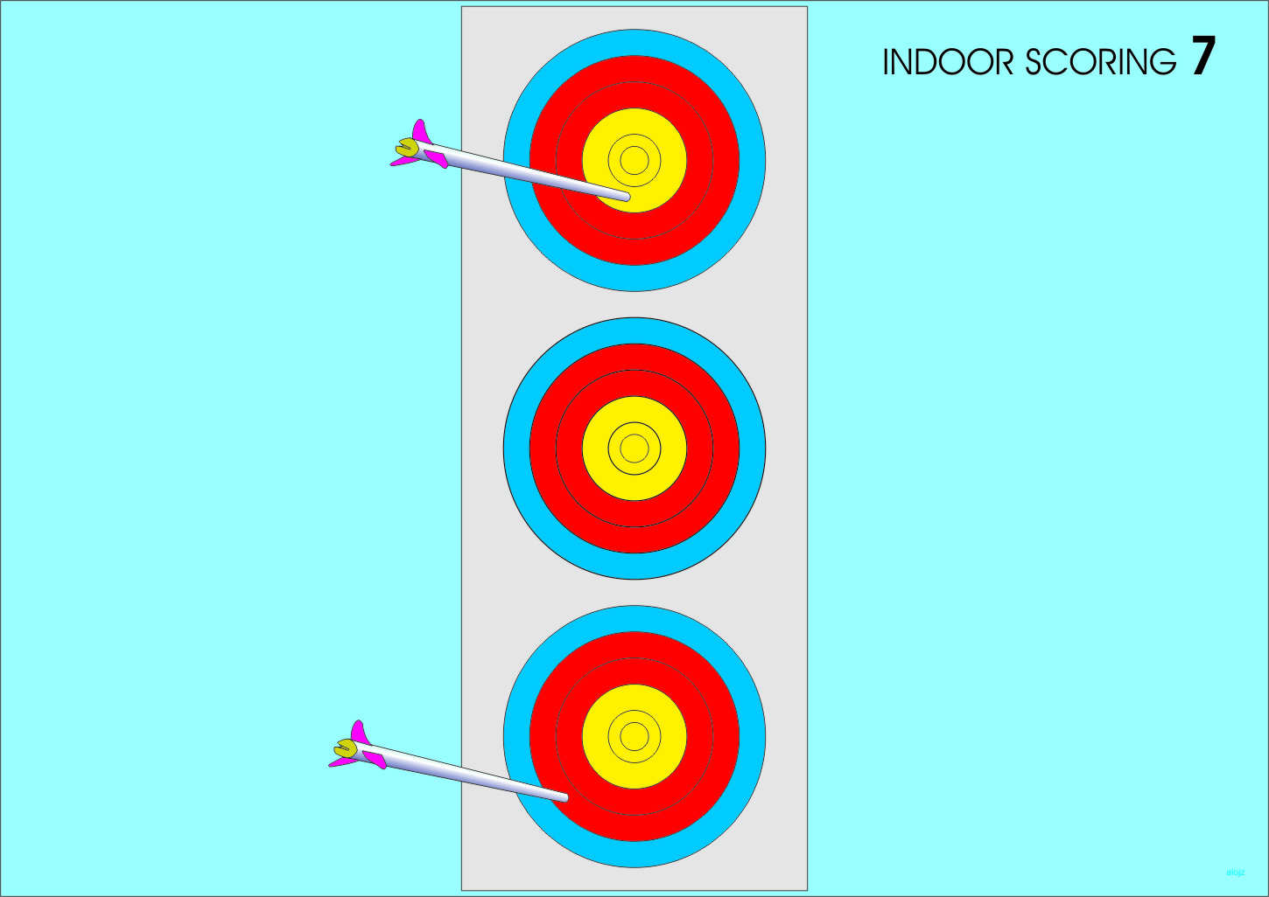
9
Tulos =
9 - 7 - M
?
M
O vai V
Oikea tulos:
7
M
=16
7 -
9 -

Slide 9
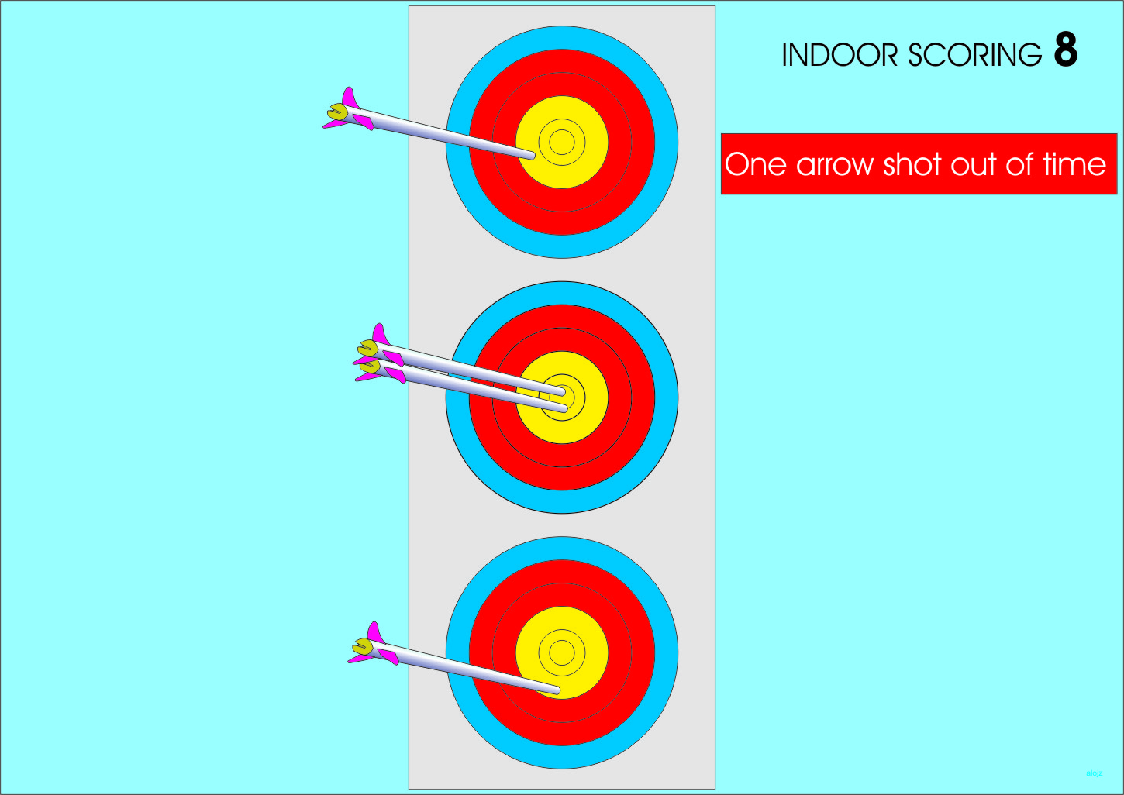
9
Tulos =
M
10 - 9 - M
?
10
10
O vai V
Oikea tulos:
M
9
10 -
9 -
9 -
M
= 9

Slide 10
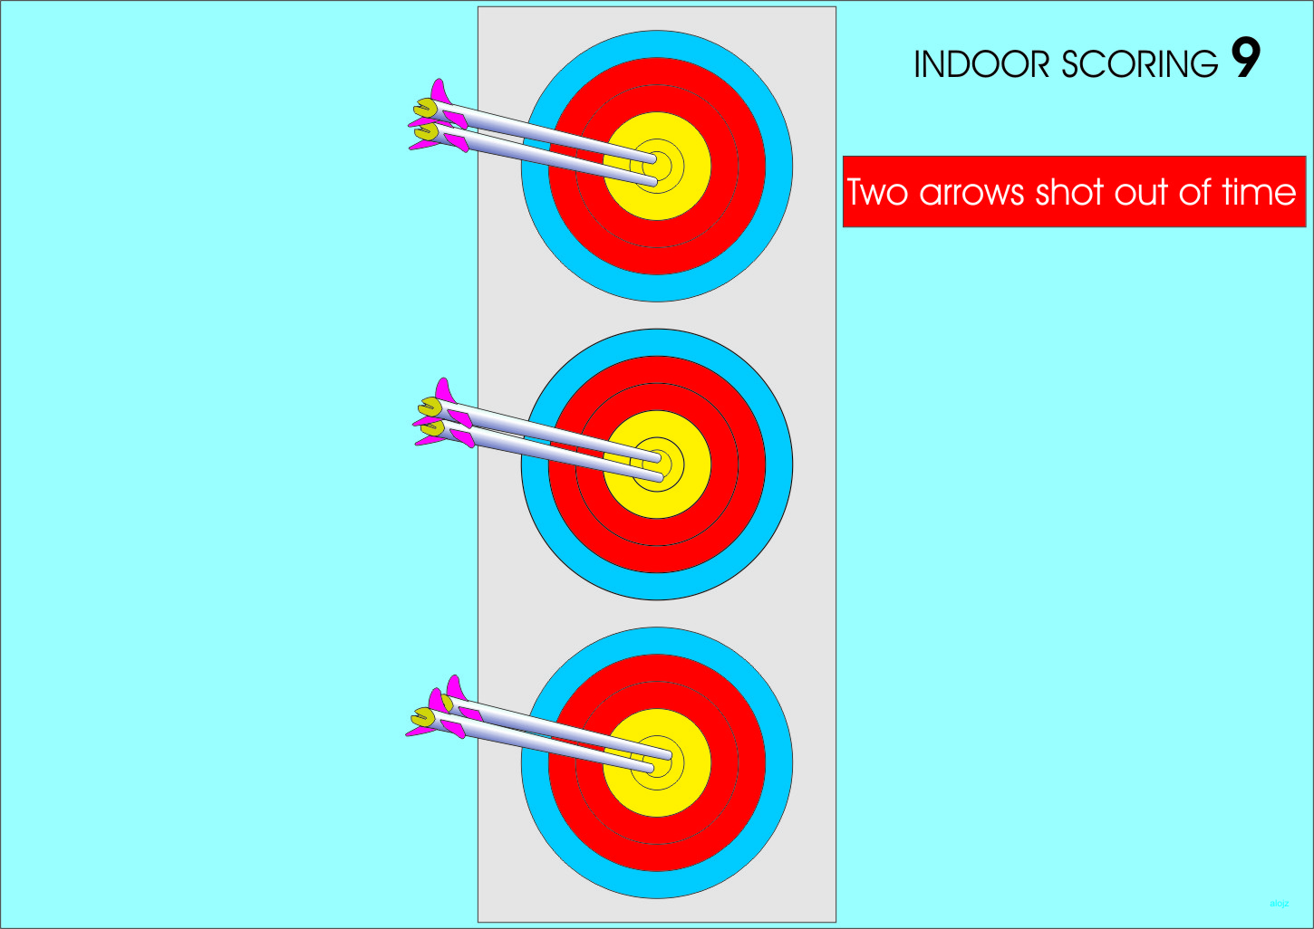
M
10
10
Tulos =
10 - 10 - M
M
?
10
10
O vai V
M
Oikea tulos:
10
10
10-
10-
10-
M-
M
= 0
M-

Slide 11
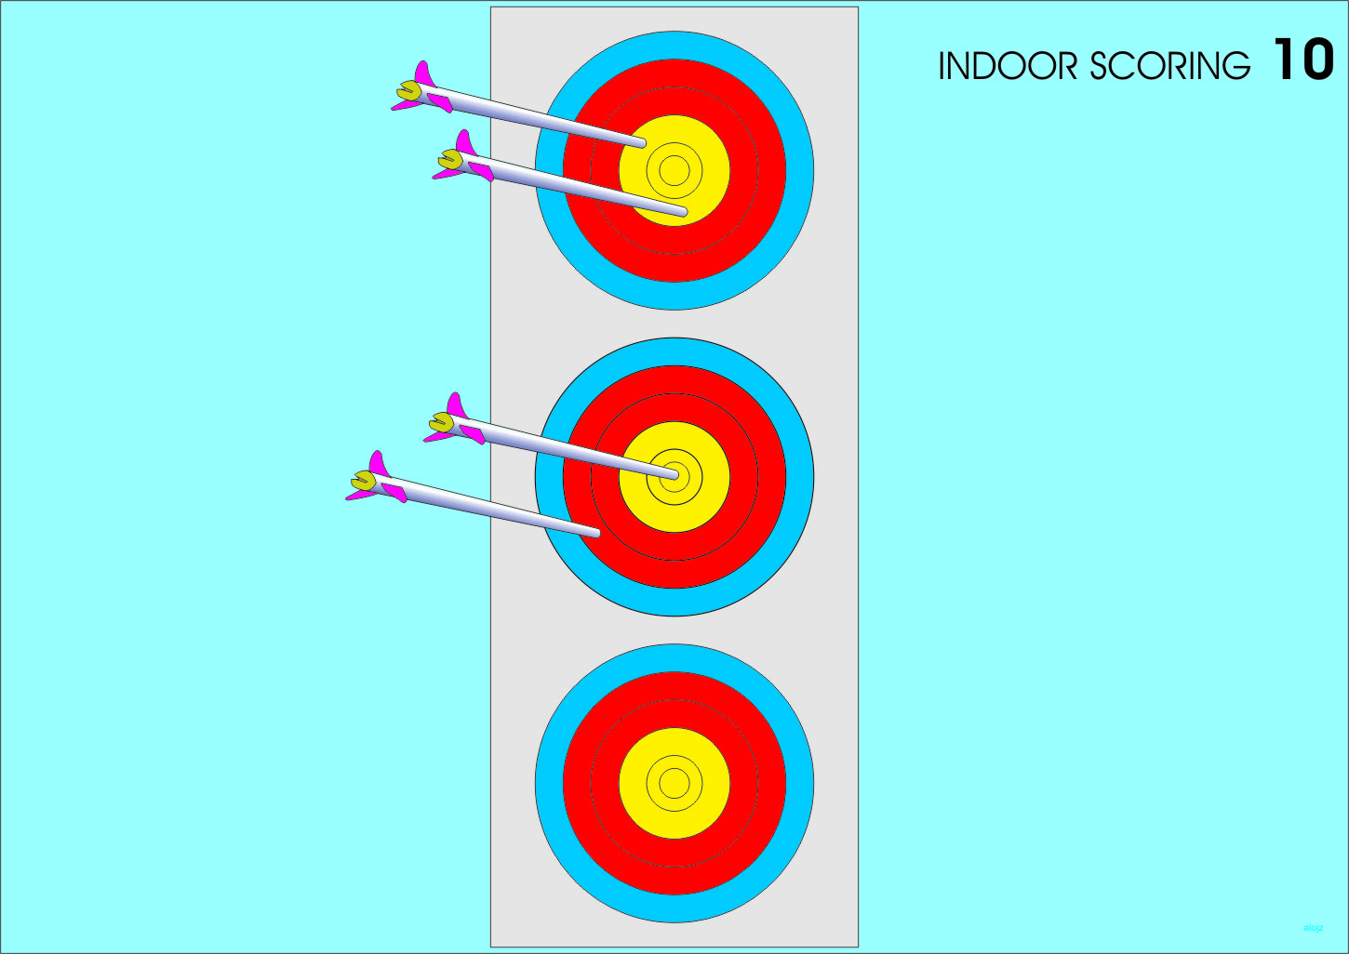
M
9
9
Tulos =
M
7 - M - M
?
10
7
O vai V
Oikea tulos:
9 -
7 -
M -
M
= 7

